Slide 1
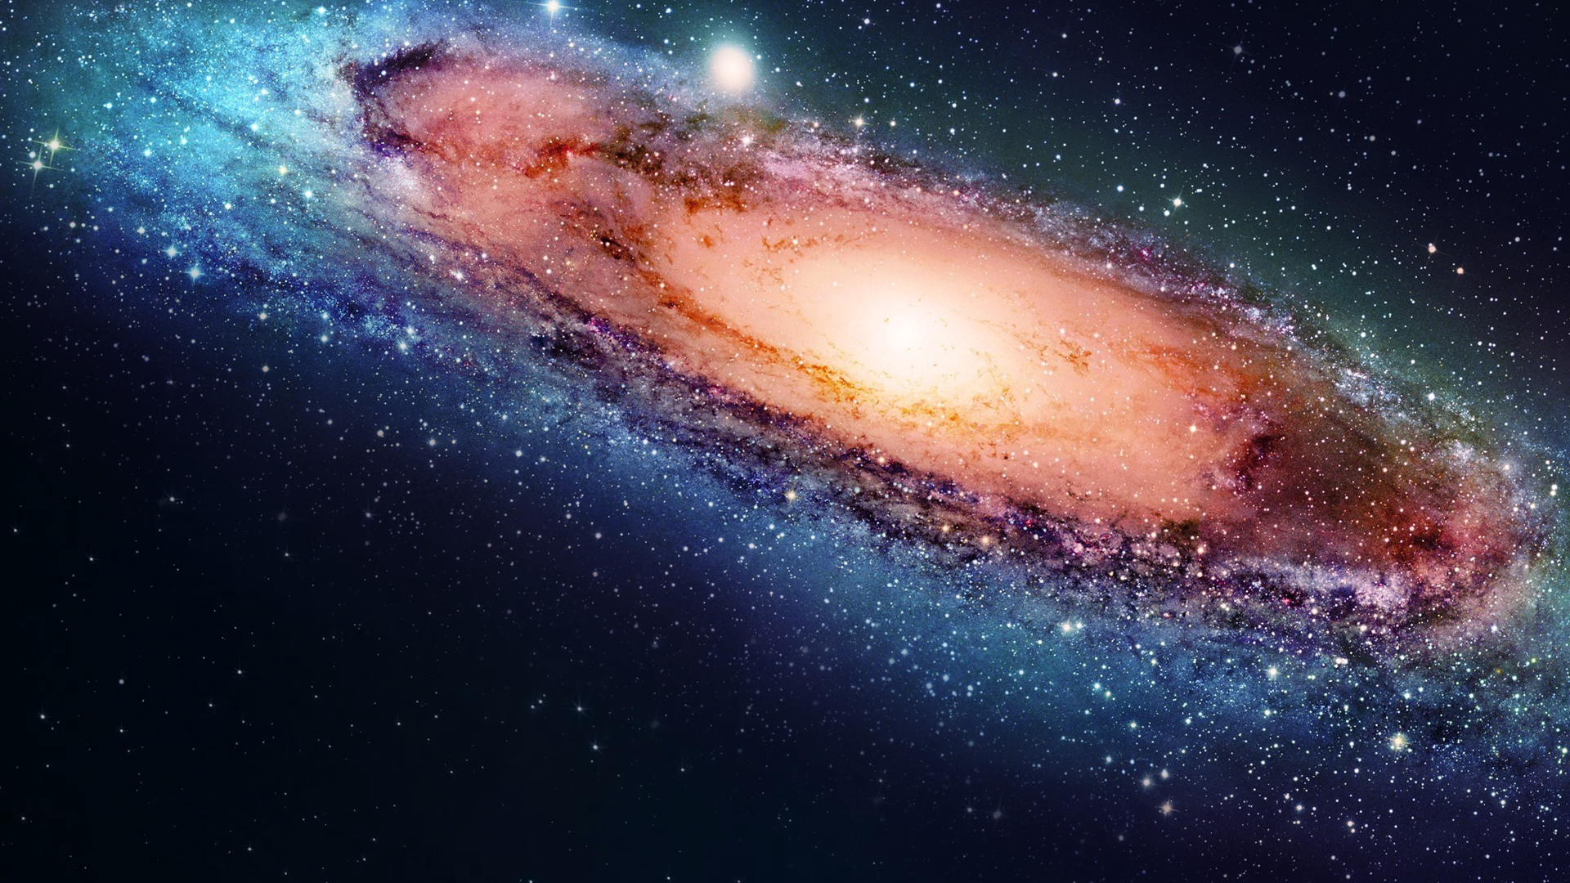
СПОСТЕРЕЖНІ ОСНОВИ КОСМОЛОГІЇ

Slide 2
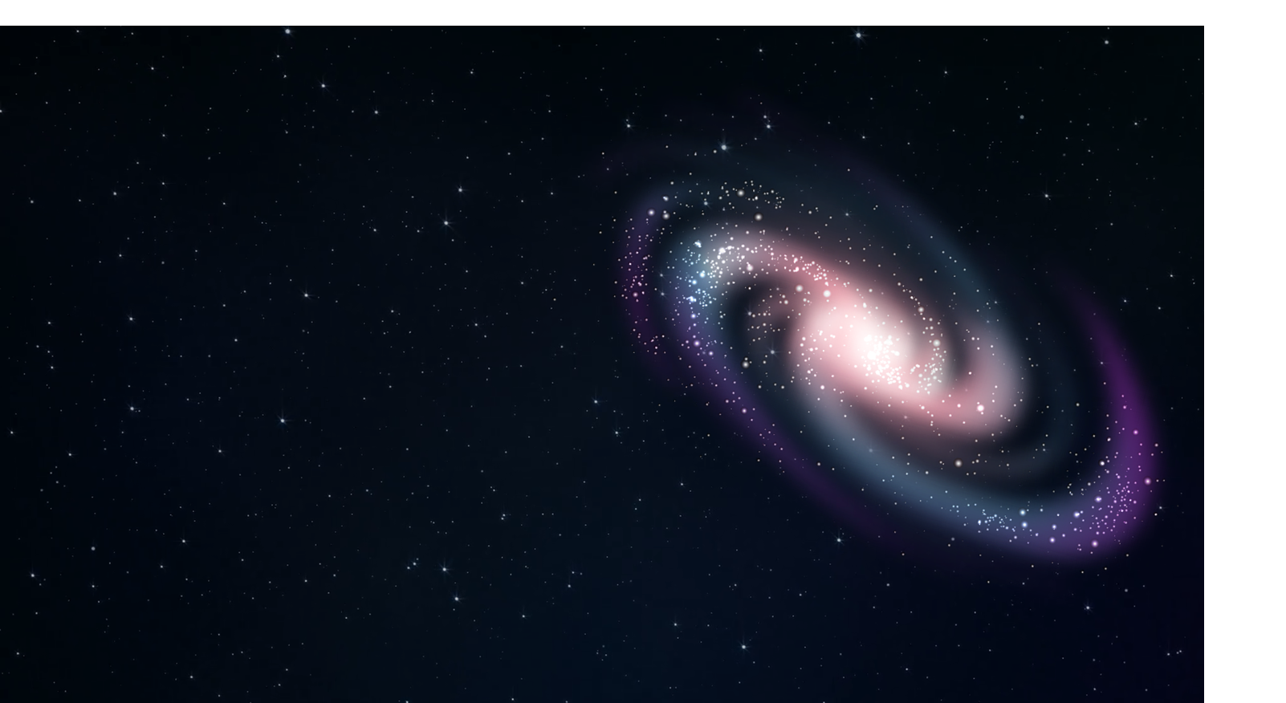
Згадаймо головне
1. Що є предметом вивчення космології?
2. Хто створив загальну теорію відносності?
3. Які фізичні закони ви знаєте, котрі діють у всьому Всесвіті?

Slide 3
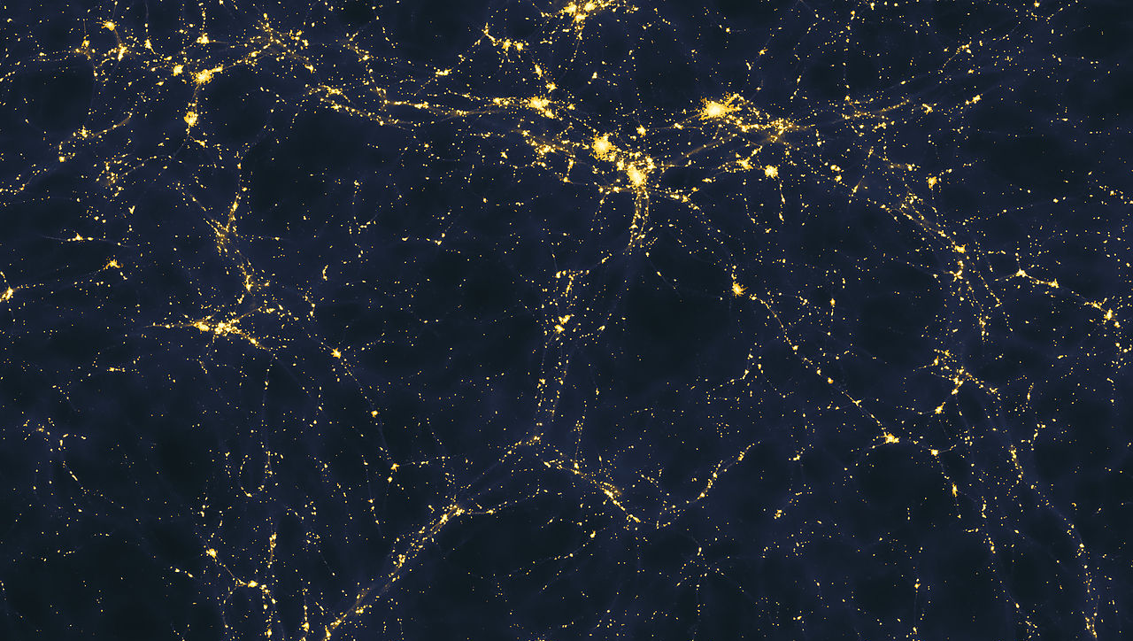
Космологія
КОСМОЛОГІЯ - наука про Всесвіт у цілому, про найзагальніші закони його будови і розвитку
Основи космології
Загальна теорія Відносності (ЗТВ)
для
Моделі Всесвіту
Великомасштабна структура Всесвіту

Slide 4
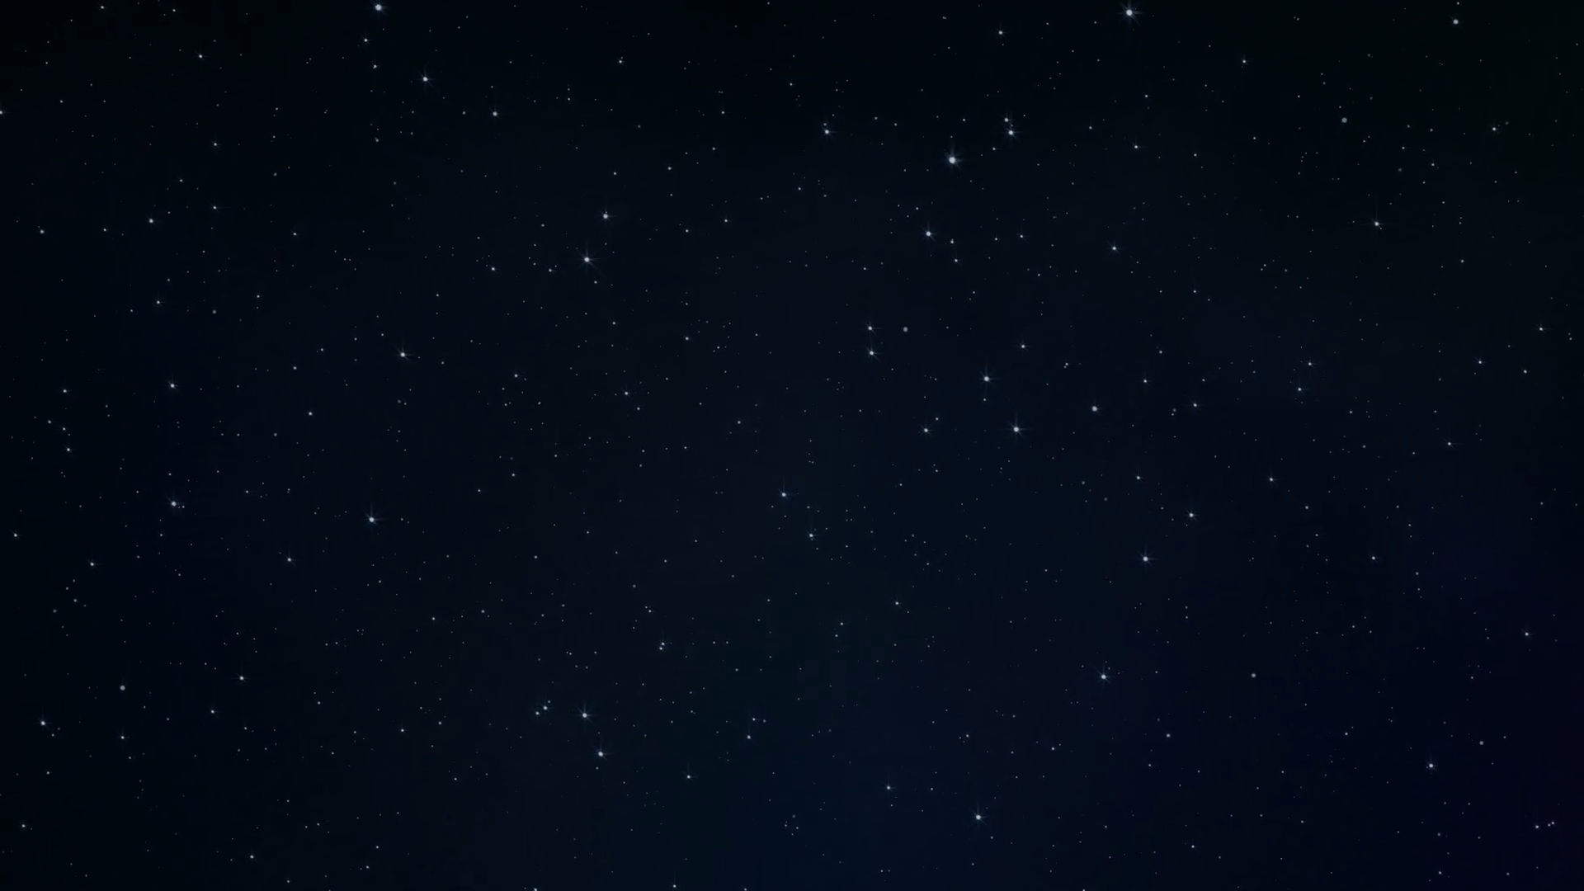
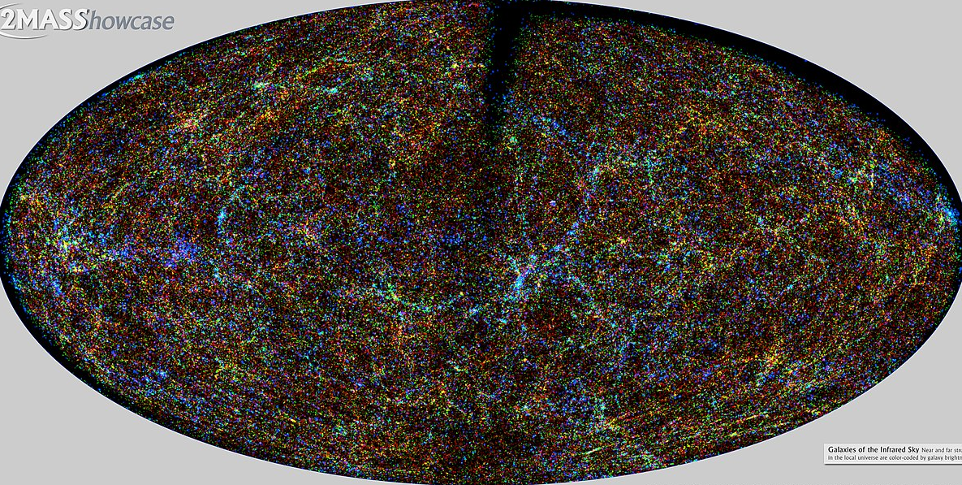
Модель Всесвіту
Всесвіт є однорідним та ізотропним у даний момент часу
Його властивості для кожного заданого моменту часу однакові в усіх його точках і напрямках
Великомасштабна структура Всесвіту в інфрачервоних променях

Slide 5
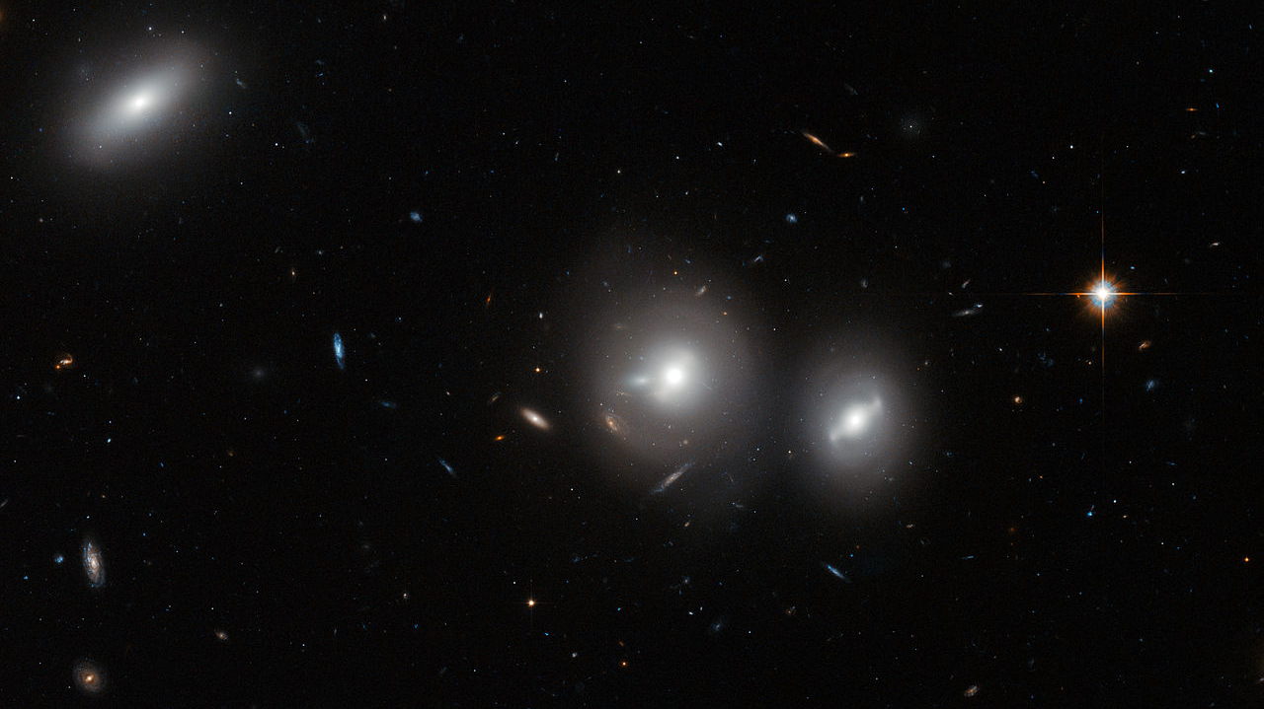
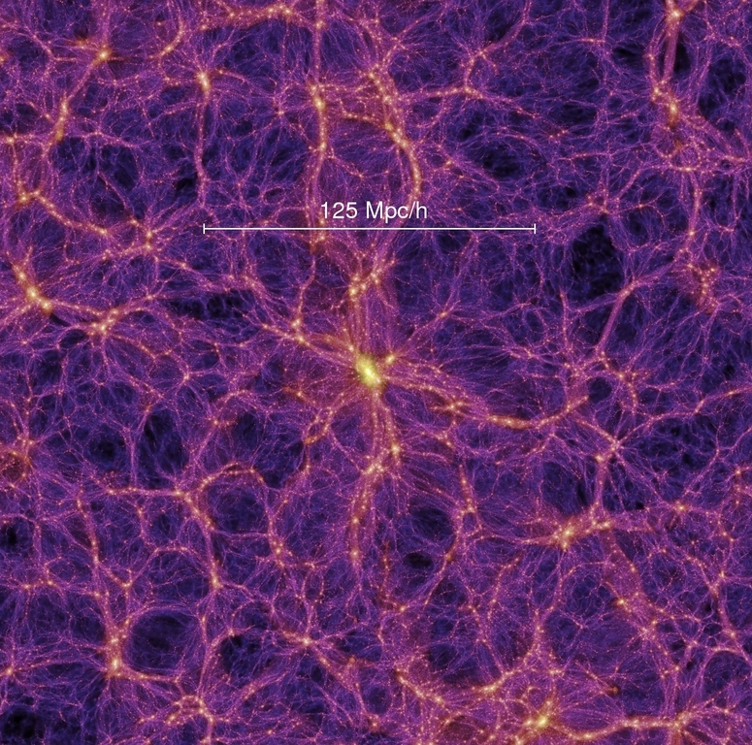
Модель Всесвіту
В невеликих об’ємах
дана модель Всесвіту не працює
Висновок - у великих Масштабах Всесвіт однорідний!

Slide 6
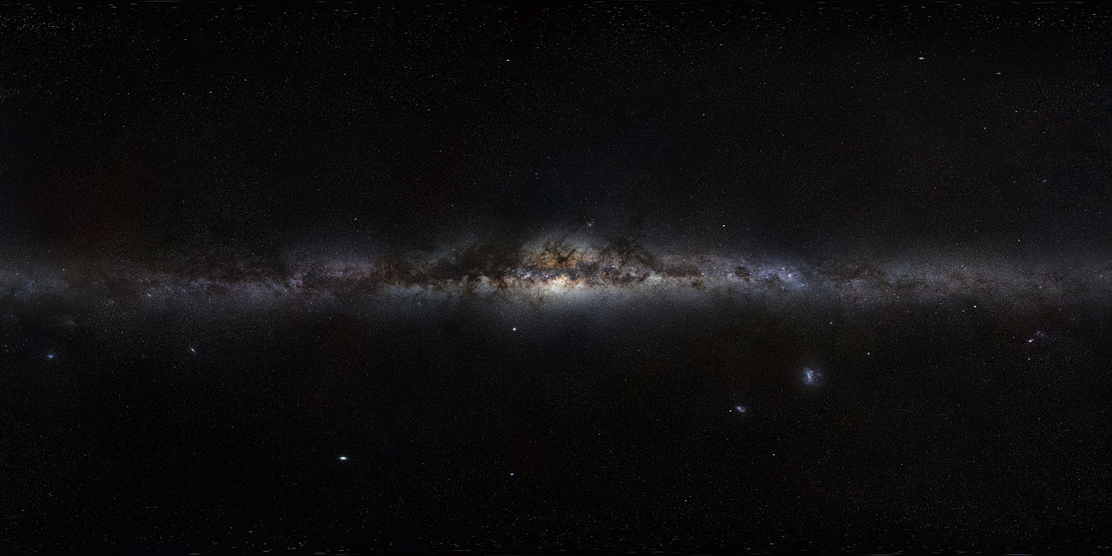
Космологічні парадокси
проблеми, що виникають у разі поширення законів фізики на Всесвіт загалом або досить великі його області
Фотометричний
Гравітаційний
«Теплової смерті» Всесвіту
Космологічні Парадокси

Slide 7
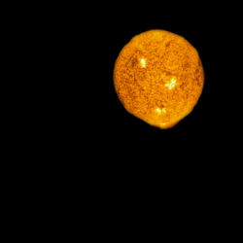
Фотометричний парадокс
Якщо Всесвіт нескінченний, то чому вночі темно?
Класична фізика
Якщо в нічному небі світить безліч зір, тоді освітлення від них і галактик повинно бути не менше ніж від Сонця

Slide 8
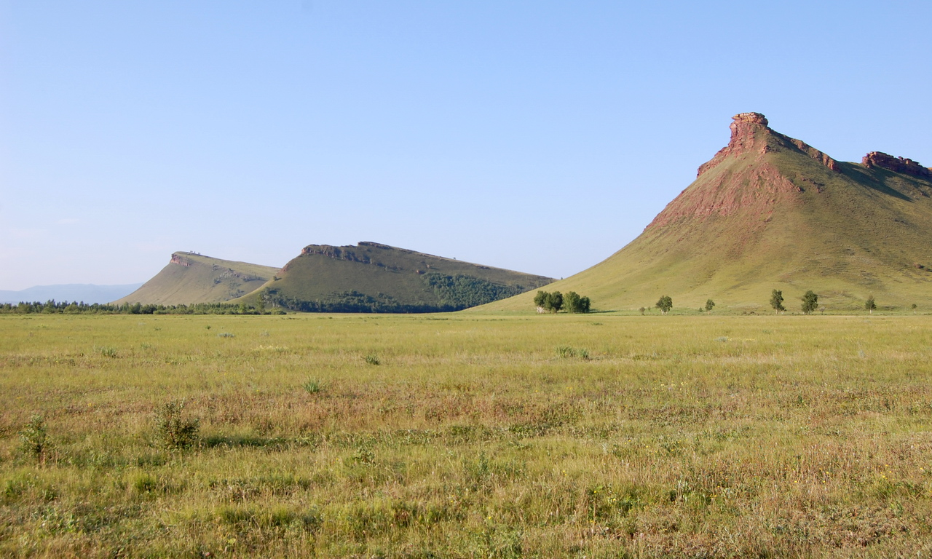
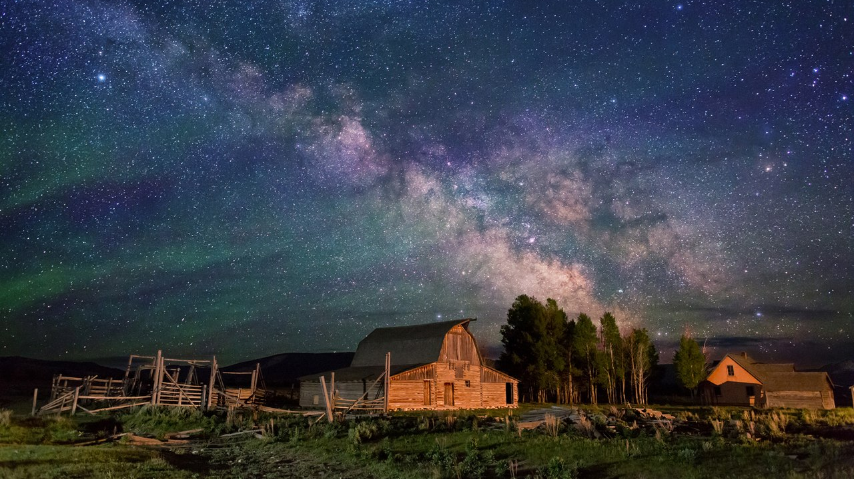
Фотометричний парадокс
Пояснення: через червоне зміщення яскравість далеких об’єктів знижується (релятивістська космологія)
Всесвіт може бути безмежним, але скінченним
Нічне небо
Денне небо

Slide 9
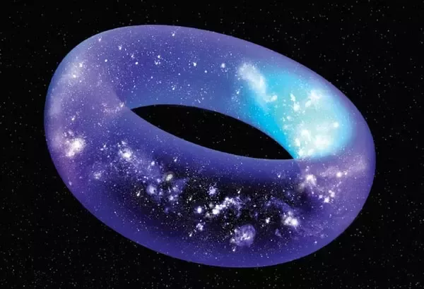
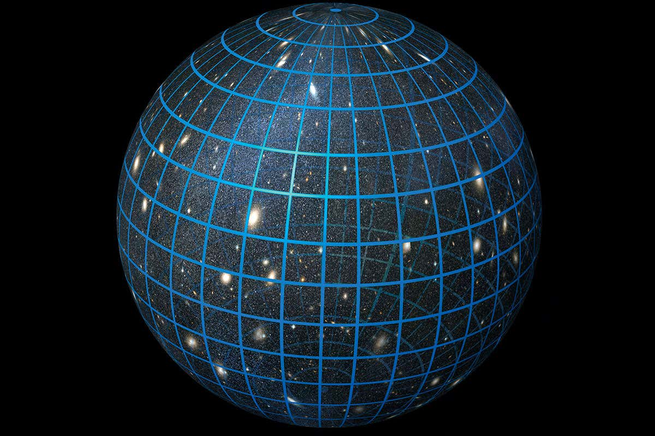
Моделі скінченного безмежного Всесвіту
В одновимірному просторі - коло або будь-яка інша замкнута крива
В двовимірному просторі - поверхня сфери, яка не має межі, але площа – скінченна величина

Slide 10
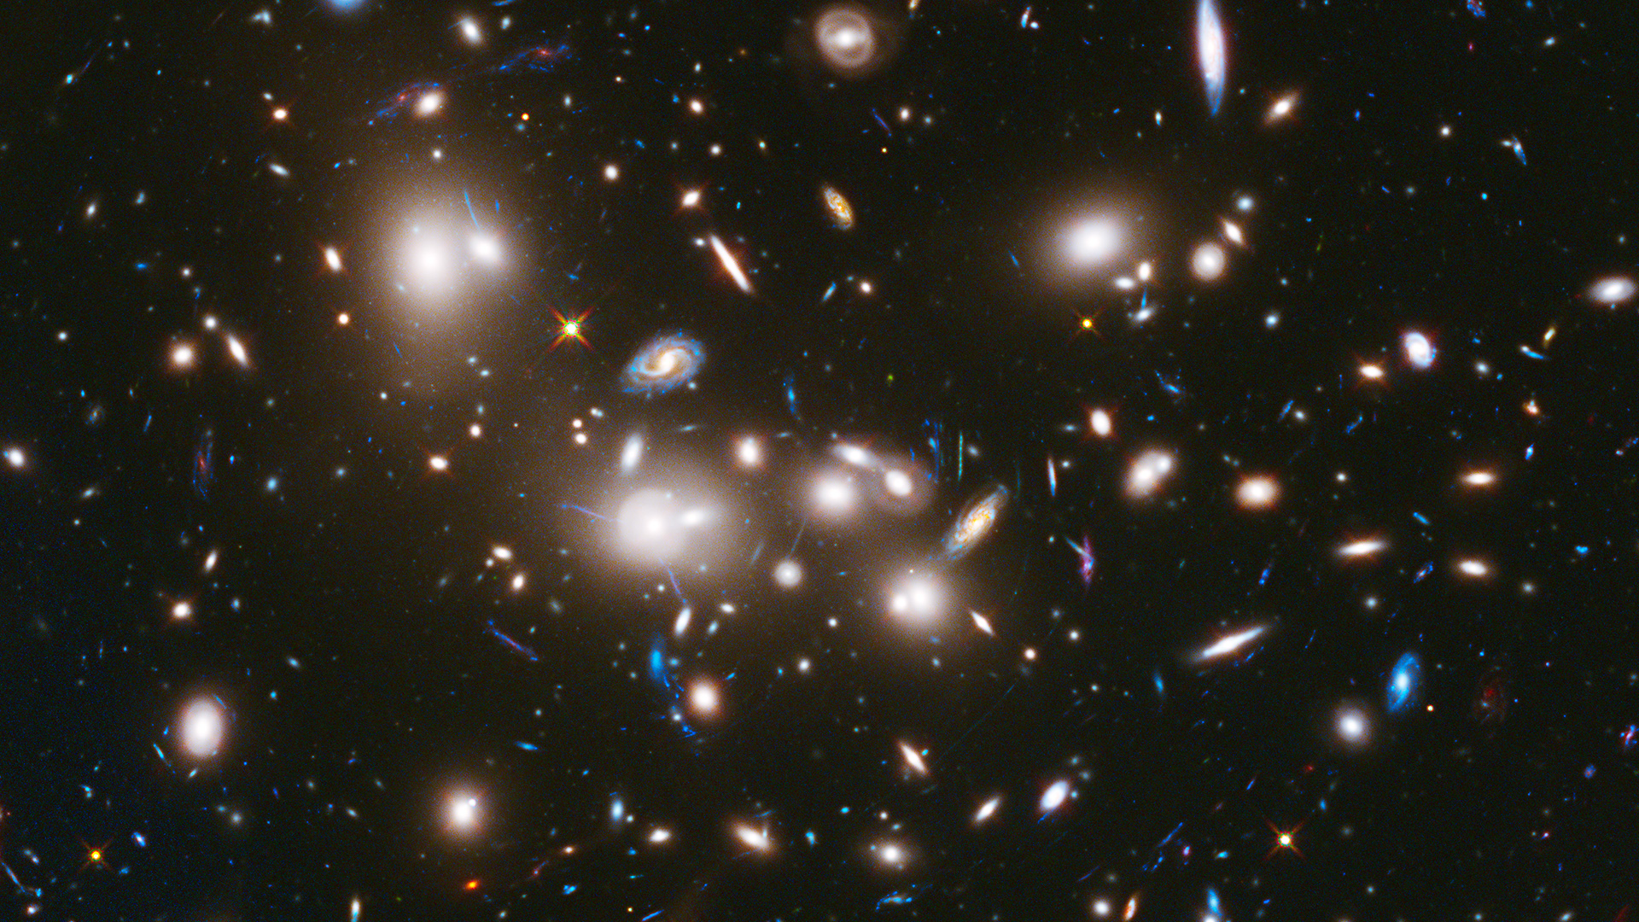
Моделі скінченного безмежного Всесвіту
Модель тривимірного скінченного безмежного Всесвіту уявити важко
Немає межі, але має скінченний об’єм - обмежену кількість зір і галактик
Немає центру, всі точки в ньому рівноправні й у всіх напрямках простір однорідний

Slide 11
Моделі скінченного безмежного Всесвіту
Якщо простір замкнутий - то мандрівник, подорожуючи в одному напрямку має
повернутися в точку старту
Земля – замкнутий двовимірний простір. Хто це довів?
Чи можна таку подорож здійснити у тривимірному Всесвіті?

Slide 12
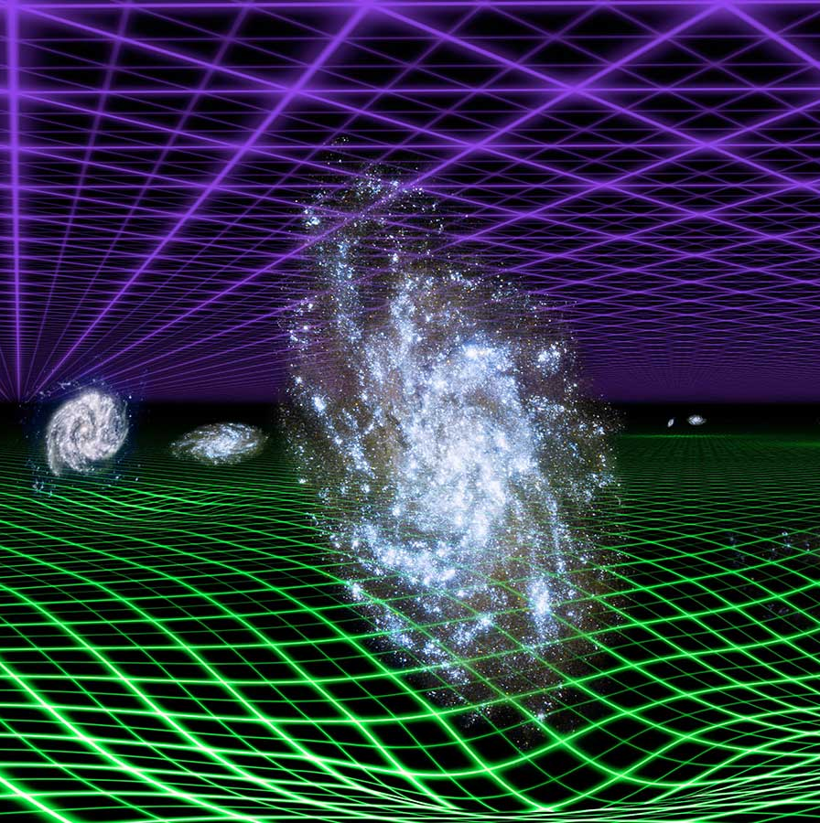
Гравітаційний парадокс
Класична (Ньютонівська) теорія Всесвітнього тяжіння
У нескінченному Всесвіті з евклідовою геометрією і ненульовою середньою густиною речовини гравітаційний потенціал усюди набуває нескінченних значень
Зі збільшенням масштабу у Всесвіті, його середня густина повинна стрімко зменшуватися і прямувати до нуля

Slide 13
Гравітаційний парадокс
Класична теорія Всесвітнього тяжіння непридатна для для опису сильних гравітаційних полів тяжіння і визначення розподілу нескінченної кількості речовини у безмежному просторі
Цей парадокс зник з появою ЗТВ

Slide 14
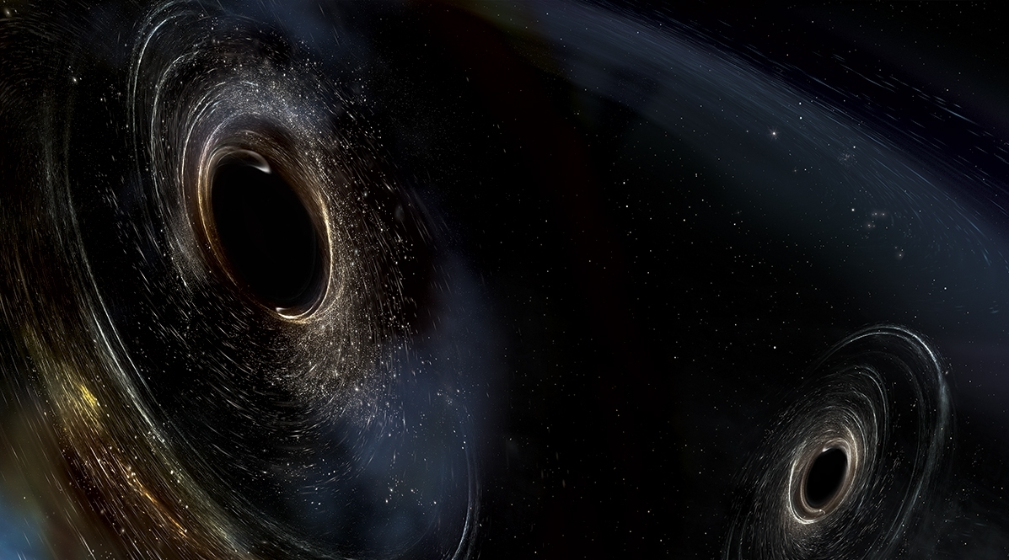
Парадокс «теплової смерті»
На основі другого закону термодинаміки
Будь-яка замкнута фізична система, що не обмінюється енергією з іншими системами, прагне до найбільш вірогідного рівноважного стану — до стану з максимумом ентропії
Найбільш відома зі спроб спростування - флуктуаційна гіпотеза Л. Больцмана (самостійно опрацюйте)

Slide 15
Спростування парадоксу «теплової смерті»
Закони термодинаміки застосовуються для об’єктів скінченних розмірів, тому їх застосування до Всесвіту неприпустиме
Процеси, які забороняє ІІ закон термодинаміки з точки статистики є малоймовірними
В закритих системах можливі нерівноважні стаціонарні стани (під дією гравітації)
Вік Метагалактики в теорії нестаціонарного Всесвіту до 50-х рр. XX ст. був менше за вік Землі

Slide 16
Спростування парадоксу «теплової смерті»
Сучасна космологія
Однорідний розподіл ізотермічної речовини у Всесвіті не є найбільш імовірним і не відповідає максимуму ентропії
Всесвіт є нестаціонарним і речовина під впливом гравітації конденсується в окремі об’єкти (скупчення галактик, галактики, зорі і т. д.)

Slide 17
Поміркуємо
1. Чи є Всесвіт у значному масштабі однорідним?
2. Що вивчає наука космологія? Сформулюйте її принцип
3. У чому суть гравітаційного космологічного парадокса?

Slide 18
Поміркуємо
4. Поясніть, у чому полягає парадокс «теплової смерті»? Чим можна його спростувати?
5. Поясніть фотометричний парадокс безмежного і нескінченного Всесвіту (парадокс Ольберса): «Якщо Всесвіт нескінченний, то чому вночі темно?»

Slide 19
Рефлексія
▪ На уроці я зрозумів …
▪ На уроці найцікавішим було …
▪ На уроці мені було найважче …
▪ У мене виникло запитання …
▪ На наступний урок я хотів би …

Slide 20
Домашнє завдання
Прочитати тема 7, пункт 2 (С. 103-105),
Контрольні запитання (1-4) С. 105
Підготувати повідомлення, буклети, бюлетені, презентації на одну із тем:
• Історія космології
• Фотометричний парадокс
• Парадокс «теплової смерті»
• Гравітаційний парадокс

